Slide 1

volikogu
2023
Eesti Segakooride Liit
Eesti Teatri-ja Muusikamuuseumi Peeter Süda nimeline saal
Zoom keskkond

Slide 2
Päevakord
Koosoleku juhataja ja protokollija valimine
Päevakorra kinnitamine
Ülevaade ESLi toimunud tegevustest aastal 2022
2022.aasta majandusaasta aruande, tegevusaruande ja revisjoni aruande kinnitamine
Revisjonikomisjoni valimine
Juhatuse valimine
Tulevaste sündmuste ülevaade 2023-2024(5)
Auliikme(te) valimine
Kohapeal esitatud küsimused

Slide 3
1. Juhataja ja protokollija valimine

Slide 4
2. päevakorra kinnitamine

Slide 5
Päevakord
Koosoleku juhataja ja protokollija valimine
Päevakorra kinnitamine
Ülevaade ESLi toimunud tegevustest aastal 2022
2022.aasta majandusaasta aruande, tegevusaruande ja revisjoni aruande kinnitamine
Revisjonikomisjoni valimine
Juhatuse valimine
Tulevaste sündmuste ülevaade 2023-2024(5)
Auliikme(te) valimine
Kohapeal esitatud küsimused

Slide 6
Tegevusaruanne
2022

Slide 7
2022. aastal liikmeskooride arv

Slide 8
2022.aastal
lisandunud koorid:
Lahkusid 3 koori (Eesti Noorte Segakoor, Hopneri kammerkoor, Meriko segakoor)
lisandus 1 koor:
kammerkoor Helin, dirigent Anneli Tarkmeel

Slide 9
Eesti SEGAKOORIDE LIIDU SÜNDMUSED
2022. aastaL

Slide 10

Vabariiklik 23.segakooride võistulaulmine
TULJAK Tartus
Žürii:
Rasmus Puur (esimees)
Külli Lokko
Eha Pärg
Ene Üleoja
A,B,C kategooriad
Vokaalansamblid
Avatud kategooria

Slide 11
AVATUD KATEGOORIA
I koht - Sütevaka noortekoor, dirigent Aire Luhaoja
III koht - Segakoor Rõõmusõõm, dirigendid Liisa Rahusoo ja Henri Käärik
III koht - Biomeedikumi Segakoor, dirigent Liisa Rahusoo
VOKAALANSAMBLID
I koht - Vox pUNT, dirigent Patrik Sebastian Unt

Slide 12
C-KATEGOORIA
I koht - Luuska lauluühing, dirigent Patrik Sebastian Unt
II koht - Kiili koor, dirigent Tuuli Metsoja III koht - Segakoor August07, dirigent Urve Uusberg
B-KATEGOORIA
I koht - I.N.T.A. segakoor, dirigent Inta Roost II koht - Eesti Rahvusringhäälingu segakoor,
dirigendid Hirvo Surva ja Mai Simson
III koht - Politsei- ja Piirivalveameti segakoor,
dirigent Roland Viilukas

Slide 13
A-KATEGOORIA
I koht - Eesti Noorte Segakoor, dirigent Silja Uhs II koht - Kammerkoor Helü, dirigent Küllike Joosing
ERIPREEMIAD
Hästi koostatud kava - Sütevaka noortekoor,
dirigent Aire Luhaoja Parim "Tuljak" - Vox pUNT,
dirigent Patrik Sebastian Unt
Parim kohustusliku laulu esitus (Heino Lemmik/ Aleksander Suuman "Sügisetüüdid", III osa) - Eesti Noorte Segakoor, dirigent Silja Uhs Parim dirigent Inta Roost Parim dirigent Silja Uhs

Slide 14
ESLi volikogu
Zoom keskkonnas
30.04.2022

Slide 15
Ajaplaneerimise koolitus
05/2021
Psühholoog, Tallinna Ülikooli lektor Arno Baltin

Slide 16
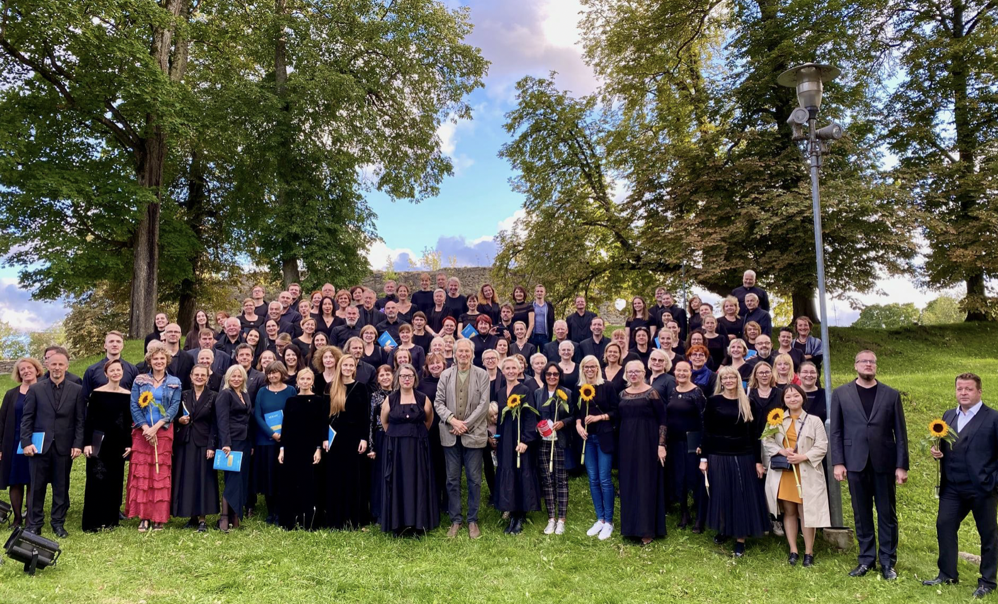
VII lauljate suvekool haapsalus
20.-22.augustil 2021

Slide 17


Slide 18
I koorivisioon
13 laulu, 10 koori
Finaalkontserdil 10 laulu, 8 koori
Žürii Celia Roose, Alo Ritsing, Urmas Lattikas, Andres Lemba
Auhinnalised kohad ja eripreemiad
Järgmine KOORIVISIOON toimub 2023.aasta kevadel!

Slide 19

Advendi-
kontserdid

Slide 20

Advendi-
kontserdid

Slide 21

Eesti Segakooride Laulupäev
Pärnu Vallikäärus
1500 lauljat
62 koori
ÜENSO orkester
Tuurit-Tuurit tantsurühm Pärnust
juhendaja Eneli Rüütli
Lavastaja Reeda Kreen (Toots)
Kunstiline juht Veronika Portsmuth

Slide 22
Segakoorid Ühendkoorid Naiskoorid
Pärnu iseseisvuse väljakul
Eesti lipu päeva tähistamine
Dirigendid
Taavi Esko, Patrik Sebastian Unt, Inta Roost, Eleri-Kristel Kuimet, Lauri Breede, Veronika Portsmuth, Saidi Tammeorg, Riho Leppoja, Elo Üleoja, Peeter Perens, Eve Paap, Mariell Aren ja Urve Uusberg.

Slide 23
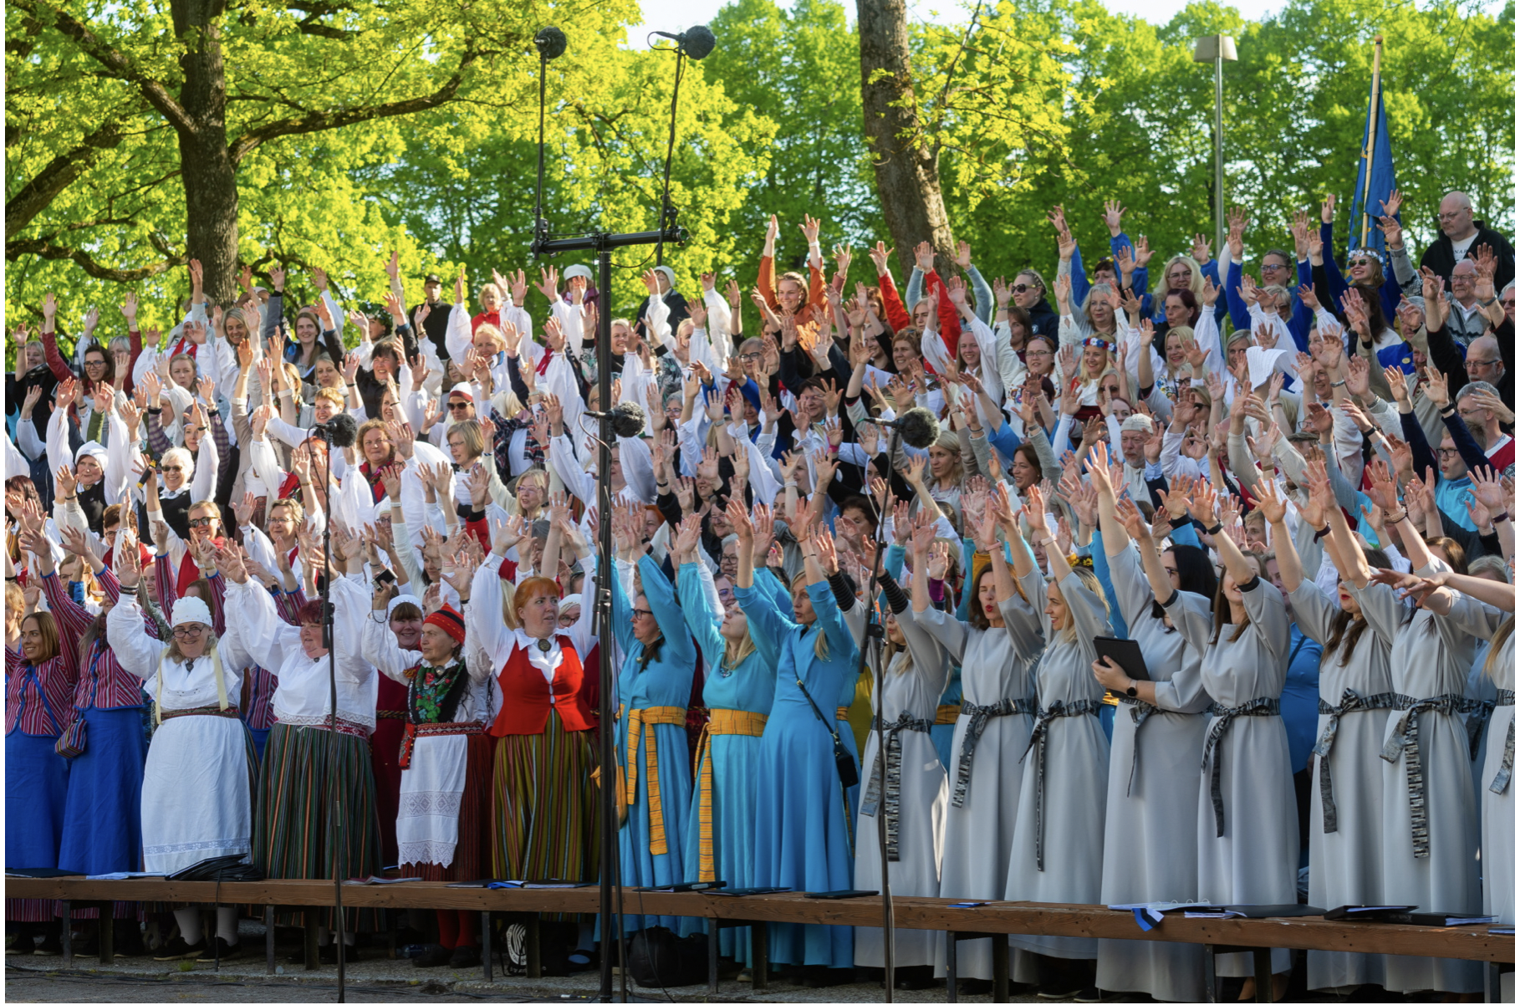

Slide 24
VIII lauljate suvekool haapsaluS
Lükkus edasi 2023.augustisse

Slide 25


Slide 26
Tallinna advendikontserdil osalesid: Aruküla Segakoor Spunk, dirigendid Tiina Tinn ja Maia-Reta Trampärk Eesti Panga kammerkoor, dirigent Peeter Perens Eesti politsei- ja piirivalveameti segakoor aKord, dirigent Roland Viilukas Kabala segakoor, dirigendid Marike Uusjärv ja Anu Siniroht Kammerkoor SoLeMiJo, dirigent Nele Valdru Kiili koor, dirigent Tuuli Metsoja Laulukoor Tarbatu, dirigent Lauri Breede Luuska lauluühing, dirigent Patrik Sebastian Unt Maarja koor, dirigent Rita Kikajon Tabasalu kammerkoor, dirigent Mai Ainsalu Tallinna Saarlaste Segakoor, dirigent Helen Kivimägi Tallinna Tehnikakõrgkooli kammerkoor, dirigent Aleksandra Bekušev VHK Õpetajate ja Lapsevanemate segakoor, dirigent Ayaka Ueda

Slide 27
Advendikontserdil Kärdlas osalesid: Atsalama segakoor, dirigent Tiina Dammann August07, dirigendid Urve Uusberg ja Ele Andok I.N.T.A. segakoor, dirigent Inta Roost Kammerkoor Eysysla, dirigent Veikko Lehto Rakvere segakoor Viroonia, dirigendid Merje Kallip ja Angela Sihver
Segakoor Hannijöggi, dirigent Mariell Aren Sörve Maakoor, dirigent Anu Lepik VHK Õpetajate ja Lapsevanemate segakoor, dirigent Ayaka Ueda

Slide 28
juhatuse töö
Koosolekud, välkkoosolekud
Arengukavast tulevate tegevuste kujundamine ja korraldamine
Arutelud ja riskianalüüs, kriisiolukordade lahendamine
Juhatuse esimehe ja tegevjuhi regulaarsed koosolekud

Slide 29
Uued väljakutsed:
ettearvamatu toetuste eraldamine
sündmuste ettearvamatu tulemus
eeldatavate osalejate tegelik osalus
kiirreageerimine eriolukordades
loovate lahenduste leidmine tegevuste toimumiseks
stabiilne ja usaldusväärne organisatsioon

Slide 30
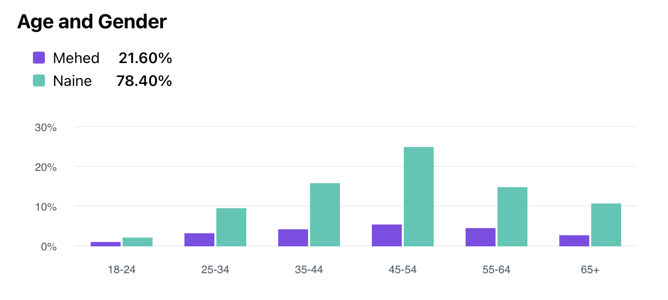
583 meeldimist 2017
629 meeldimist 2018
697 meeldimist 2019
737 meeldimist 2020(1)
828 meeldimist 2021
981 meeldimist 2022
FACEBOOK

Slide 31
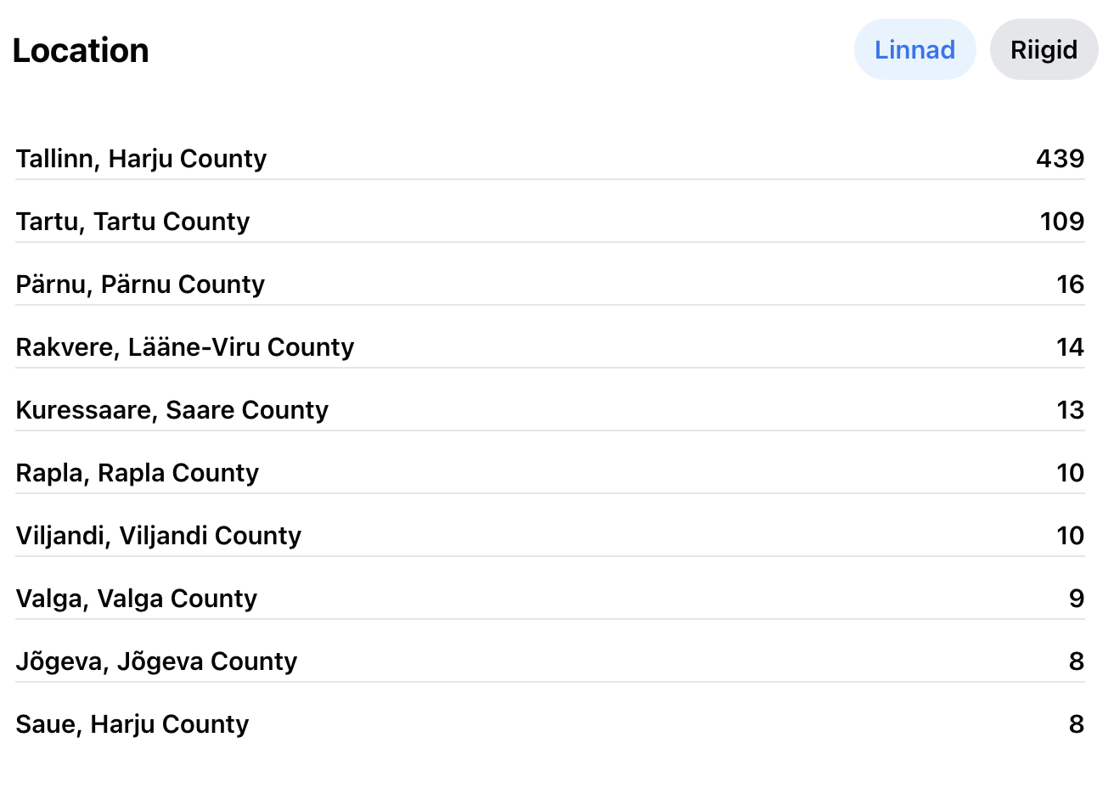

Slide 32
KODULEHT
www.segakoorideliit.ee

Slide 33
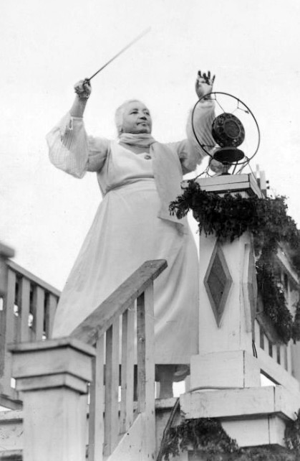
miina härma fond

Slide 34
Päevakord
Koosoleku juhataja ja protokollija valimine
Päevakorra kinnitamine
Ülevaade ESLi toimunud tegevustest aastal 2022
2022.aasta majandusaasta aruande, tegevusaruande ja revisjoni aruande kinnitamine
Revisjonikomisjoni valimine
Juhatuse valimine
Tulevaste sündmuste ülevaade 2023-2024(5)
Auliikme(te) valimine
Kohapeal esitatud küsimused

Slide 35
Majandusaasta aruanne
Tegevusaruanne
Revisjonikomisjoni aruanne

Slide 36
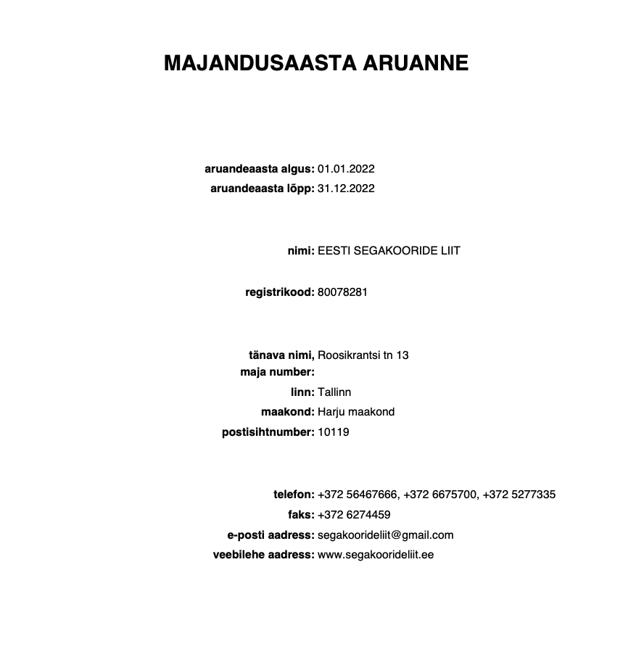

Slide 37
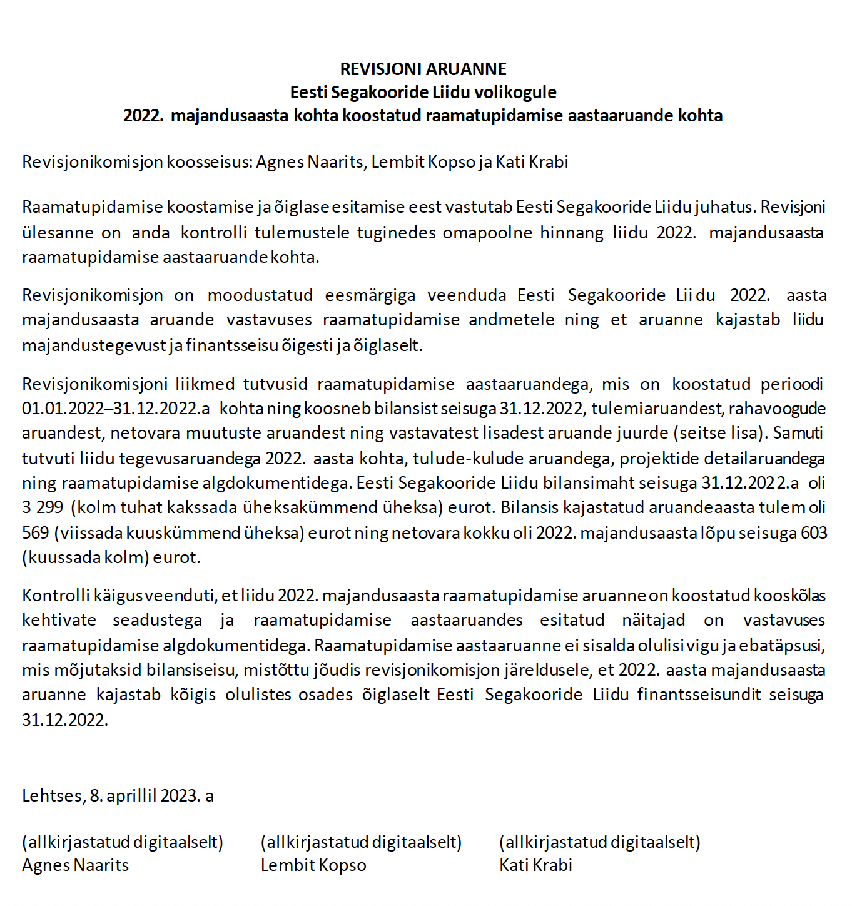

Slide 38
2022.aasta majandusaruande, tegegvusaruande ja revisjonikomisjoni aruande kinnitamine

Slide 39
Päevakord
Koosoleku juhataja ja protokollija valimine
Päevakorra kinnitamine
Ülevaade ESLi toimunud tegevustest aastal 2022
2022.aasta majandusaasta aruande, tegevusaruande ja revisjoni aruande kinnitamine
Revisjonikomisjoni valimine
Juhatuse valimine
Tulevaste sündmuste ülevaade 2023-2024(5)
Auliikme(te) valimine
Kohapeal esitatud küsimused

Slide 40
revisijonikomisjoni valimine

Slide 41
revisionikomisjon

Slide 42
Päevakord
Koosoleku juhataja ja protokollija valimine
Päevakorra kinnitamine
Ülevaade ESLi toimunud tegevustest aastal 2022
2022.aasta majandusaasta aruande, tegevusaruande ja revisjoni aruande kinnitamine
Revisjonikomisjoni valimine
Juhatuse valimine
Tulevaste sündmuste ülevaade 2023-2024(5)
Auliikme(te) valimine
Kohapeal esitatud küsimused

Slide 43
JUHATUSE VALIMINE

Slide 44
JUHATUSE VALIMINE
Kandidaadid:
Veronika Portsmuth
Jana Perens
Inta Roost
Urve Uusberg
Eve Paap
Jaanus Väljaots
Mihkel Putrinš
Liisa Rahusoo

Slide 45
Tulevaste sündmuste ülevaade

Slide 46

2023. aastaL TOIMUVAD SÜNDMUSED:

Slide 47
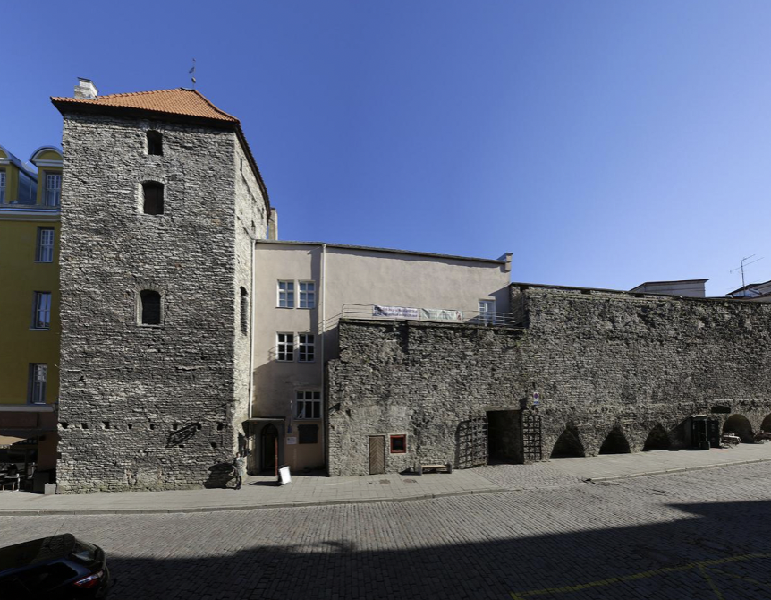
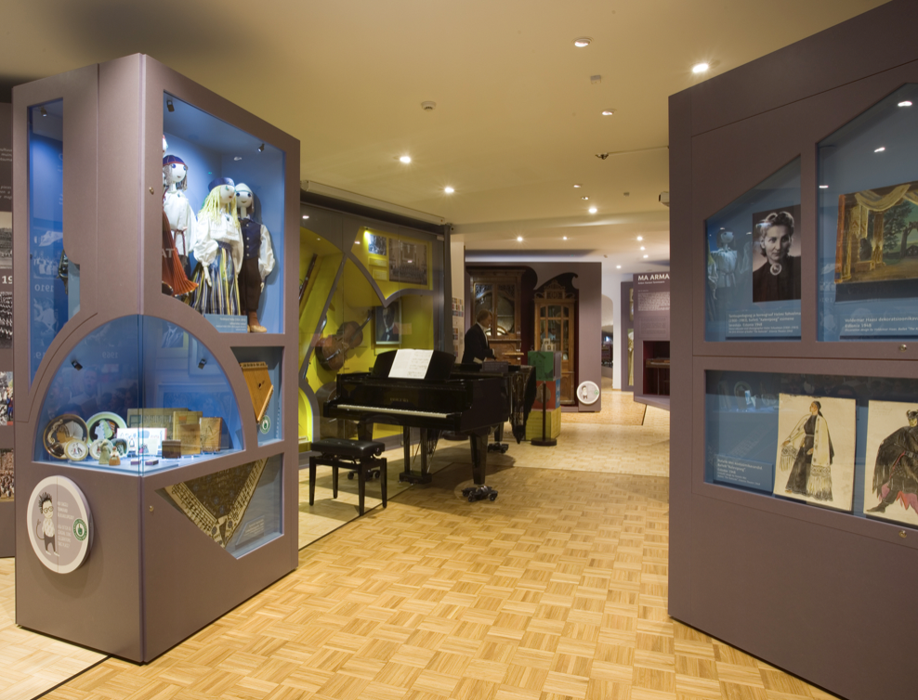

Eesti Segakooride Liidu volikogu
22.04.2023

Slide 48
Juhatuse suur 5-aastase tegevuskava maratonkoosolek
17.06.2023

Slide 49

2023. aastaL TOIMUVAD SÜNDMUSED:
Millal ? – WRC Rally Estonia viimasel võistluspäeval, 23. juuli 2023. Päev algab hommikul
vara, orienteeruvalt 7.00 ja kestab kuni kella 15.00 pealelõunal.
• Kus? – Looduskaunis kohas Lõuna-Eestis, Leigo järve kaldal.
• Miks? – See on üks kõige olulisemaid hetki kogu rallinädalavahetuse jooksul, mil punktikatse
poodiumil autasustatakse WRC Rally Estonia võitjad.
• Lisainfo – Kogu päeva jooksul on osalejatele tagatud toitlustus ning muu vajalik. Ühtlasi on
kõigil ainulaadne võimalus saada osa nii rallimelust, kui pääseda ka ülemaailmsesse
teleülekandesse.

Slide 50
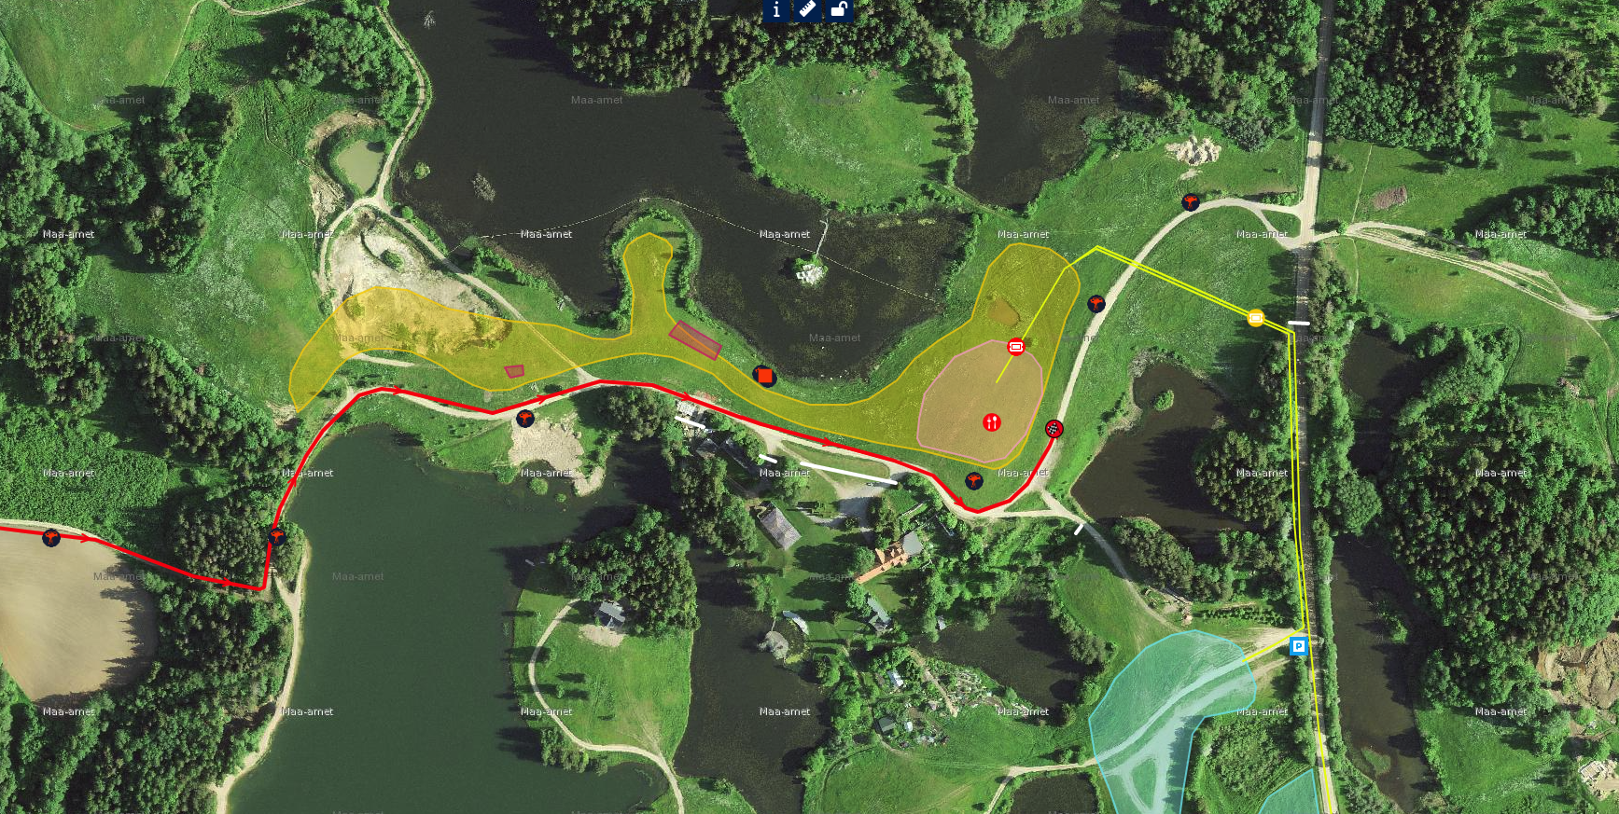
2023. aastaL TOIMUVAD SÜNDMUSED:

Slide 51
2023. aastaL TOIMUVAD SÜNDMUSED:
Eesti Segakooride Liidu Haapsalu suvekool
18-20.august 2023
teoseks on Ludwig van Beethoveni Missa C-duur (op. 86), mille kontsertettekanne solistide, koori ja sümfooniorkestriga toimub 20. augustil kell 18 Haapsalu Toomkirikus dirigent Paul Mägi juhatusel.
Registreerimine on avatud 1. maini (k.a)!

Slide 52
2023. aasta edasised kavandatavad sündmused:
Õppereis Pariisi 21-24.10.2023
Kooriproovi külastus, prantsuse koorimuusika loeng, saatkonna külastus, ooperi/kontserdi külastus, linnaekskursioon
Reisi maksumus ca 900.- / 950.-
Omavalitsused, tööandjad, Kultuurkapital, eratoetajad

Slide 53
2023. aasta edasised kavandatavad sündmused:
ESLI ADVENDIKONTSERDID
2.12.2023 TALLINNAS KAARLI KIRIKUS
9.12.2023

Slide 54
2023. aasta edasised kavandatavad sündmused:
Koostööprojekt SA Eesti Ajaloomuuseumi Teatri-ja Muusikamuuseumiga
Eesti muusika käsikirjades olevate teoste noodigraafika ning esitus erinevate kooride (ka ühendatud kooride) esituses Eesti kontsertsaalides
1 koostööprojekt hooajal 2023/2024

Slide 55
2024. aasta TEGEVUS:
KREEK 135 / HÄRMA 160 / ESL 30
XXIV segakooride võistulaulmine Tuljak veebruar
ÕPPEPÄEV
VOLIKOGU aprill
R.Kangro Missa süütult hukkunud eestlastele / ESLi projektikoor
ESLi laulupäev Elvas (MIINA HÄRMA 160)
XI ESL HAAPSALU SUVEKOOL
ÕPPEREIS HISPAANIASSE
ADVENDIKONTSERDID

Slide 56
2025. aasta TEGEVUS:
LAULUPIDU!

Slide 57
Päevakord
Koosoleku juhataja ja protokollija valimine
Päevakorra kinnitamine
Ülevaade ESLi toimunud tegevustest aastal 2022
2022.aasta majandusaasta aruande, tegevusaruande ja revisjoni aruande kinnitamine
Revisjonikomisjoni valimine
Juhatuse valimine
Tulevaste sündmuste ülevaade 2023-2024(5)
Auliikme(te) valimine
Kohapeal esitatud küsimused

Slide 58
Auliikmed
2021 Ene Üleoja, Olav Ehala
2020 Valli Ilvik
2019 Ingrid Rüütel
2018 Ester Mägi
2017 Ants Üleoja (esimene auliige)

Slide 59
auliikme ettepanek

Slide 60
Kadri leppoja
Riho Leppoja

Slide 61
Päevakord
Koosoleku juhataja ja protokollija valimine
Päevakorra kinnitamine
Ülevaade ESLi toimunud tegevustest aastal 2022
2022.aasta majandusaasta aruande, tegevusaruande ja revisjoni aruande kinnitamine
Revisjonikomisjoni valimine
Juhatuse valimine
Tulevaste sündmuste ülevaade 2023-2024(5)
Auliikme(te) valimine
Kohapeal esitatud küsimused

Slide 62
Kohapeal algatatud küsimused

Slide 64
Aitäh!
RÕÕMU KOORIDES LAULMISEST, NENDE JUHATAMISEST
JA MUUSIKAST!

Slide 65
2023

